Slide 1



多元统计分析及R语言建模
第12章 多维标度法MDS及R使用
- -

Slide 2

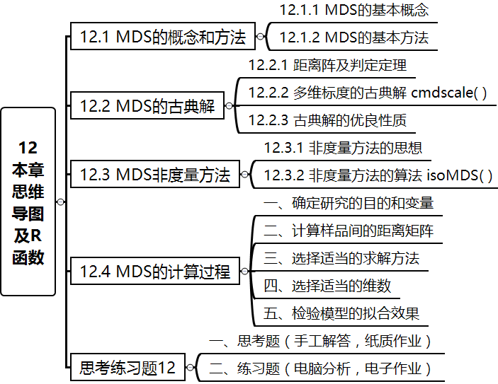
多元统计分析及R语言建模
12 多维标度法MDS及R使用
Notes:
plot(1:100)

Slide 3
多元统计分析及R语言建模
第12章 多维标度法MDS及R使用
主要内容：
多维标度法的基本理论、方法
多维标度的古典解和非度量方法
R语言程序中多维标度法的算法基础
多维标度法的基本步骤以及实证分析
内容与要求

Slide 4
多元统计分析及R语言建模
第12章 多维标度法MDS及R使用
基本要求：
了解多维标度的基本思想和实际意义
了解多维标度的数学模型和空间意义
掌握多维标度法的基本性质
能够利用R语言编程解决实际问题
内容与要求

Slide 5
12 多维标度法MDS及R使用
12.1 MDS的基本理论和方法
定义：
多维标度法是利用客体间的相似性数据去揭示它们之间的空间关系的统计分析方法。
MD
S的基本概念
种类：
一、度量化模型
若模型所需要的相似性数据是用距离尺度或比率尺度测得的
二、与非度量化模型
若模型需要顺序量表水平的相似数据，就称为非度量化模型

Slide 6
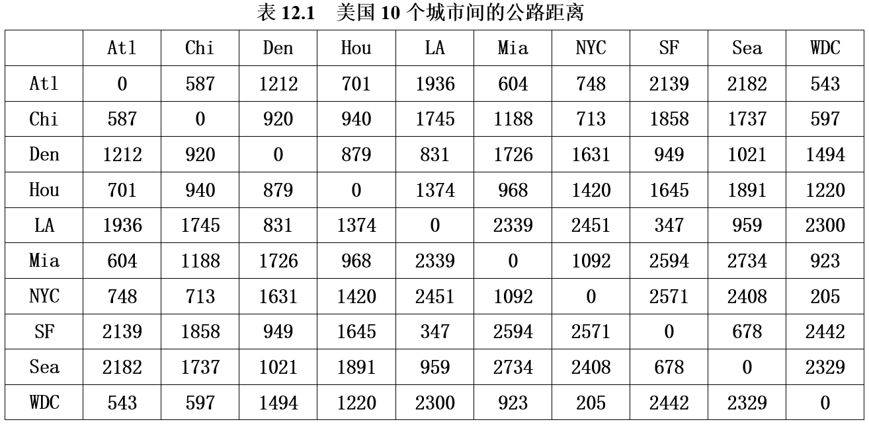
12 多维标度法MDS及R使用
12.1 MDS的基本理论和方法
例12-1：美国10个城市间公路的距离阵
MD
S的基本概念

Slide 7

12 多维标度法MDS及R使用
12.1 MDS的基本理论和方法
定义12.1 一个n×n矩阵 D=（d_{ij}），若满足 D’=D，d_{ii}=0，d_{ij} ≥0，（i,j=1,2, …,n ; i ≠ j ) ，则称D为距离阵。
对于距离阵D=（d_{ij}），多维标度法的目的是要寻找p和R^{p}中的n个点x₁，…，x_{n}，用 表示x_{i}与x_{j}的欧氏距离， , 使得 与D在某种意义下相近。
在实际运用中，常取p＝1,2,3。将寻找到的n个点x₁, x_{2,}...,x_{n}，写成矩阵形式:
则称X为D的一个解（或叫多维标度解）。

Slide 8

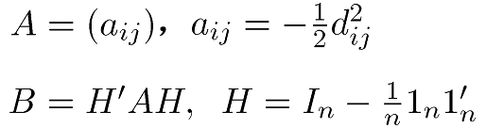
12 多维标度法MDS及R使用
12.2 MDS的古典解
欧式型距离阵及其判定定理：
定义12.2 一个距离阵D=（d_{ij}）称为欧氏型的，若存在某个正整数p及p维空间R^{p}中的n个点x₁,…，x_{n}，使得
定理12.1 一个n×n的距离阵D是欧氏型的充要条件是B≥0。

Slide 9


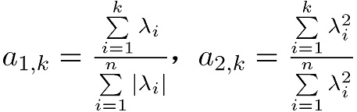
12 多维标度法MDS及R使用
12.2 MDS的古典解
多维标度法的古典解：
(1)由距离阵 D =（d_{ij}）构造
(2)令B =（b_{ij}），使
(3)求B的特征根λ₁≥λ₂≥…≥λ_{n}，若无负特征根，表明B≥0，
从而D是欧氏型的；若有负特征根，D一定不是欧氏型的。令
这两个量相当于主成分分析中的累积贡献率。

Slide 10
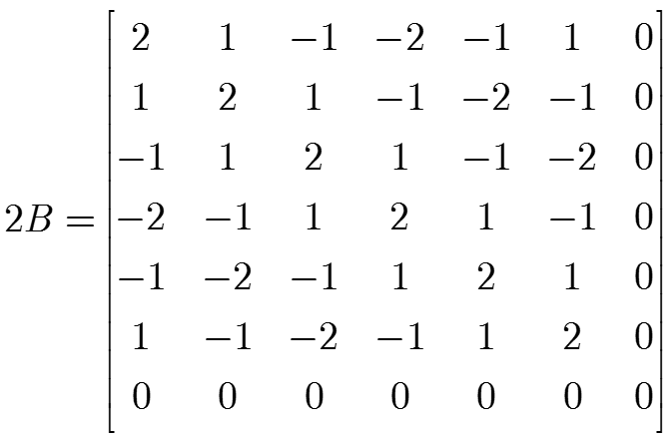
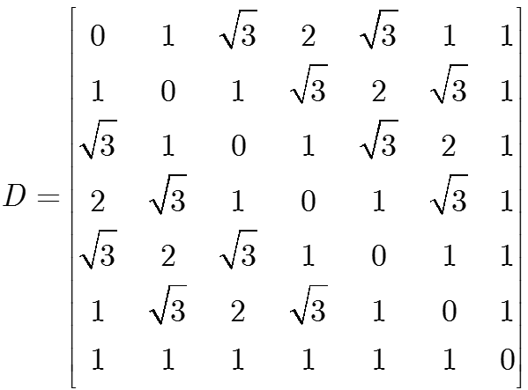


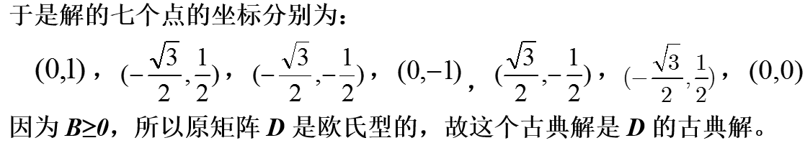
12 多维标度法MDS及R使用
12.2 MDS的古典解
例12-2

Slide 11
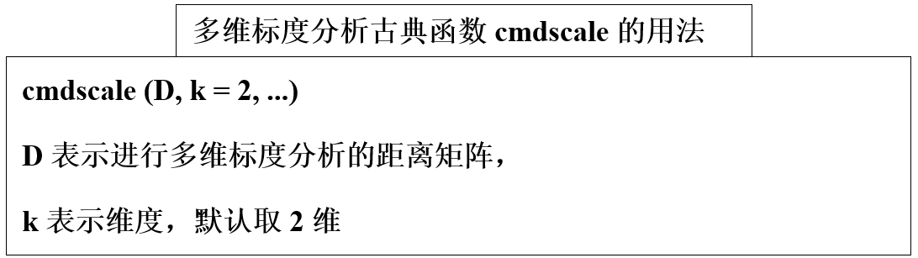
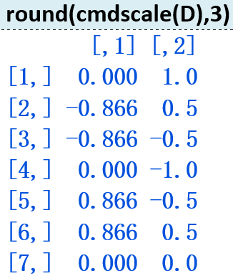

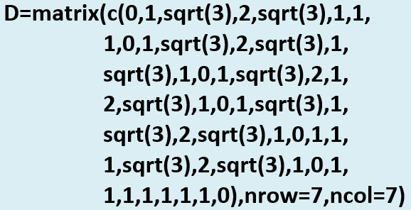
12 多维标度法MDS及R使用
12.2 MDS的古典解

Slide 12
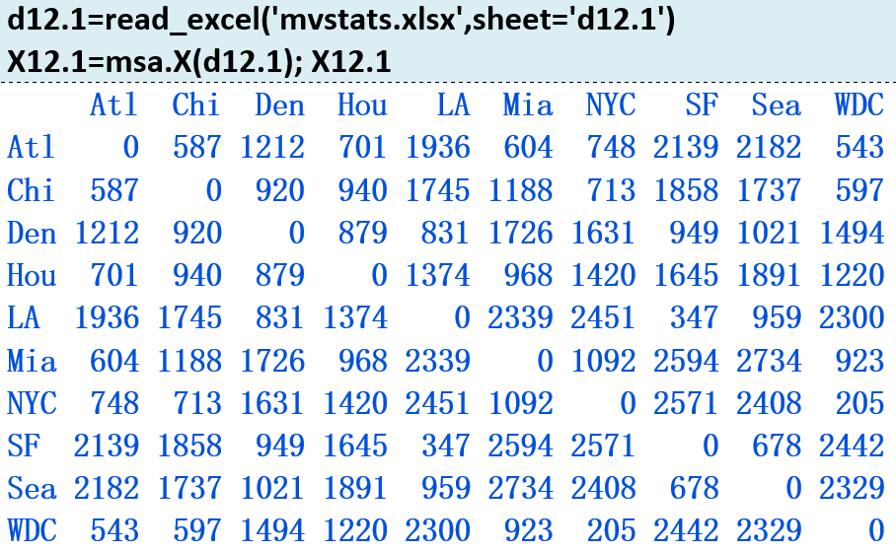
12 多维标度法MDS及R使用
12.2 MDS的古典解
d12.1=read.xlsx('mvstats5.xlsx','d12.1'); # library(openxlsx)

Slide 13
12 多维标度法MDS及R使用
12.2 MDS的古典解
例12-3：考虑例12.1中美国10个城市的距离阵，相应B的特征根如下：
λ₁= 958214，λ₂=168682，λ₃=8157，λ₄=1433，λ₅= 509
λ₆=25，λ₇=0，λ₈= -898，λ₉=-5468，λ₁₀= -35479
后三个特征根是负的，表明D不是欧氏型的。当k=2时，
a_{1,2}=99.5%, a_{2,2}=100.0%
故取k＝2就可以了，前两个主成分相应的特征向量为：
x₍₁₎=（-719，-382，482，-161，1204，-1134，-1072，1421，1342，-980）
x₍₂₎=（143，-341，-25，573，390，582，-519，113，-580，-335）
将x₍₁₎，x₍₂₎的10个坐标点画在图上，就可看到由古典解确定的10个城市的位置

Slide 14
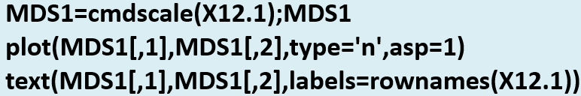
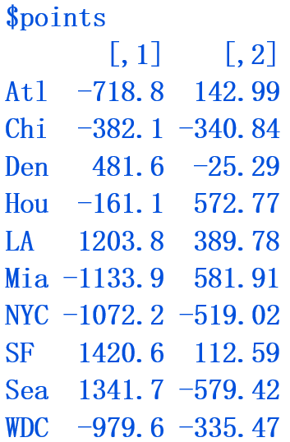
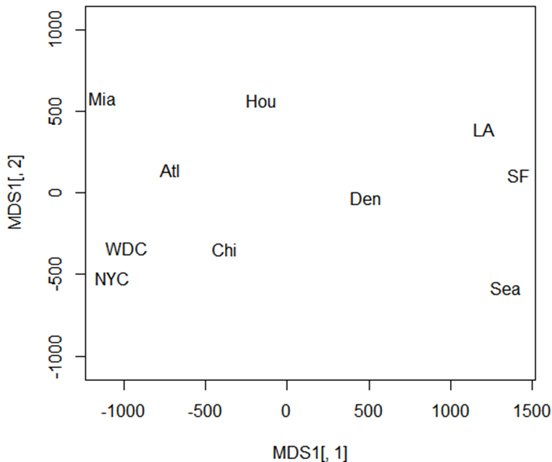

Slide 15
12 多维标度法MDS及R使用
12.2 MDS的古典解
古典解的优良性：
由定理12.1可知，D在k维实数空间中拟合构造点的古典解就是
X的k维主坐标。
定理12.2 X 的k维主坐标是将X 中心化后n个样本的前k个主成分的值

Slide 16


12 多维标度法MDS及R使用
12.3 非度量方法
一、度量化模型
二、非度量化模型
古典解：
非古典解：

Slide 17
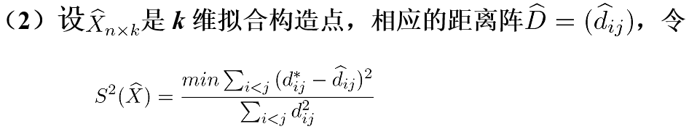
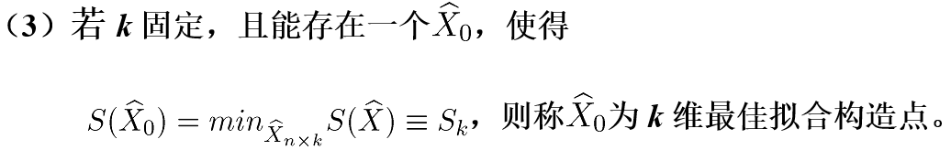
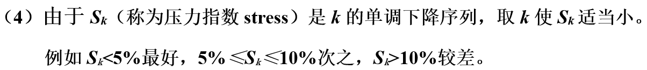
12 多维标度法MDS及R使用
12.3 非度量方法
Shepard-Kruskal 算法：

Slide 18
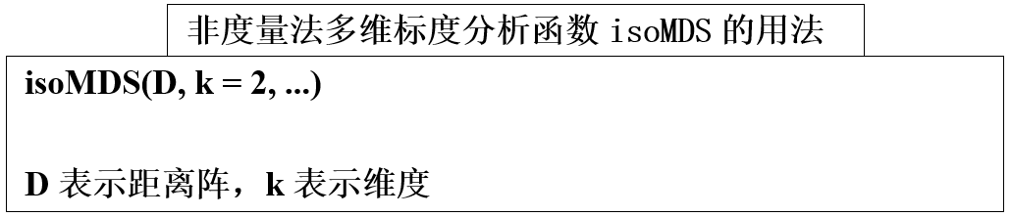
12 多维标度法MDS及R使用
12.3 非度量方法

Slide 19
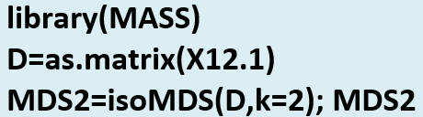
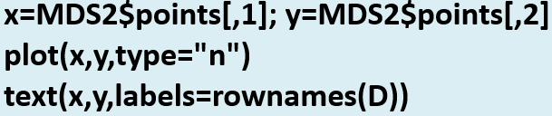
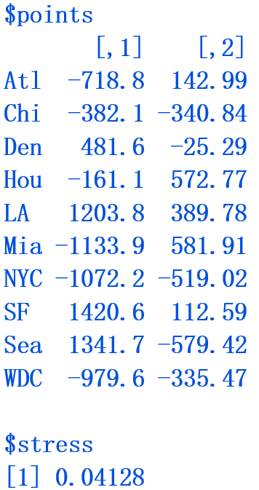
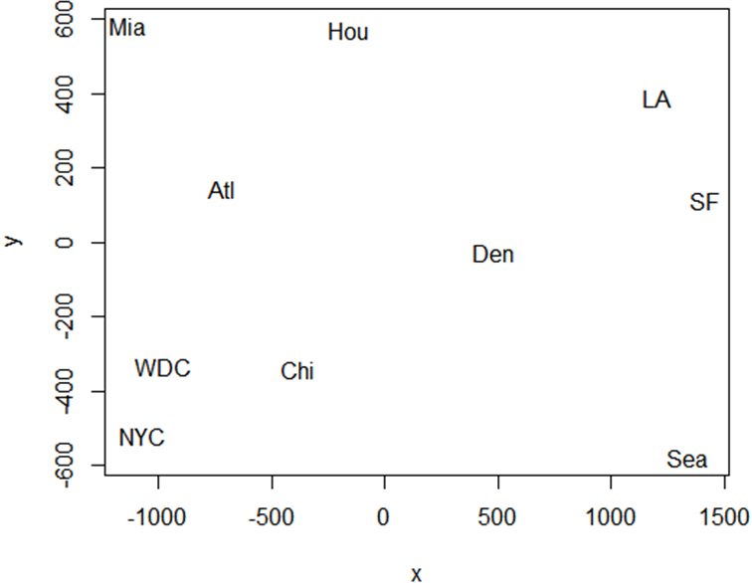
非度量方法
求解

Slide 20
12 多维标度法MDS及R使用
12.4 多维标度法的计算过程
1
确定研究的目的
2
选择样品和变量
计算步骤
3
计算样品间的距离矩阵
4
分析样品间的距离矩阵
5
计算距离阵的古典解
6
检验模型的拟合效果

Slide 21
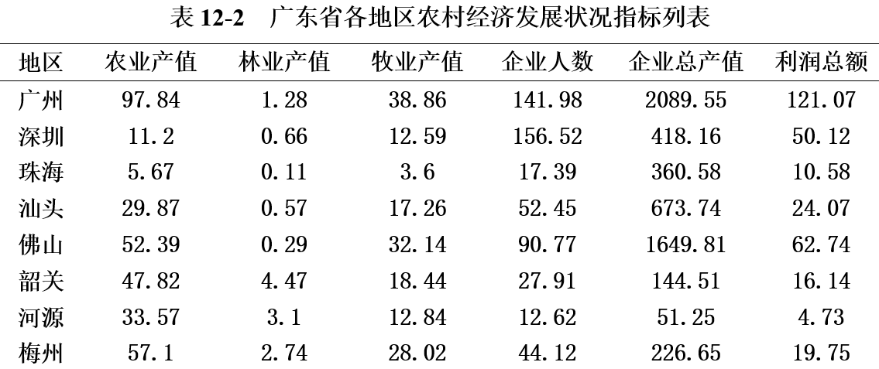
12 多维标度法MDS及R使用
12.4 多维标度法的计算过程
例12-4：广东省各地区农村发展状况评价分析

Slide 22
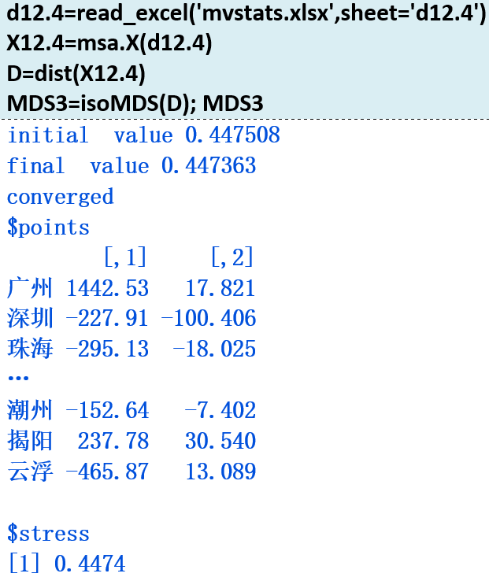
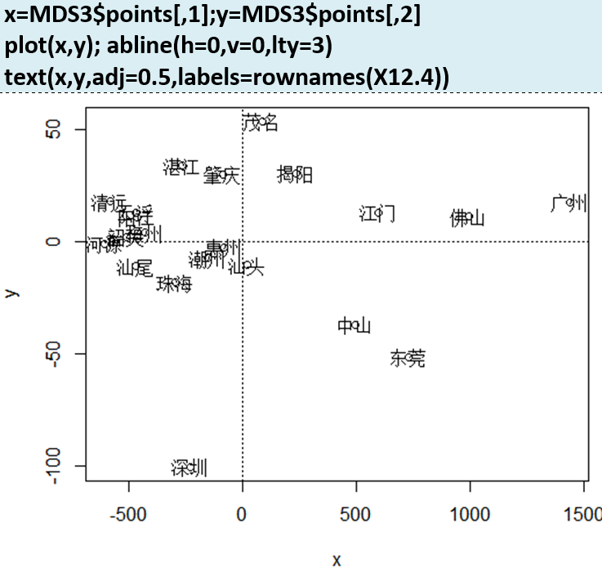

Slide 23
12 多维标度法MDS及R使用
12.4 多维标度法的计算过程
结果分析：
在综合排名中，广州市处于排总排名的第一名，佛山市排在第二名，而深圳市则明显大大落后。
茂名市、中山、珠海和江门市则在农、林、牧业产值中表现很优越。

Slide 24
第12章就讲到这里
欢迎大家继续学习下章内容~

